Slide 1
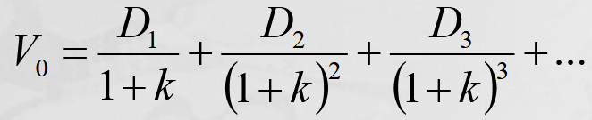
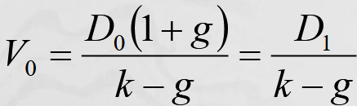

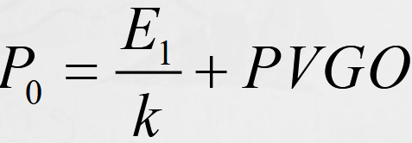
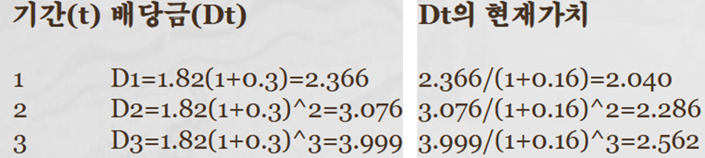
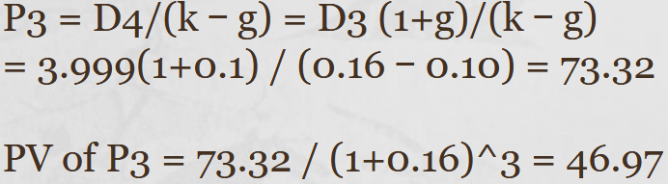
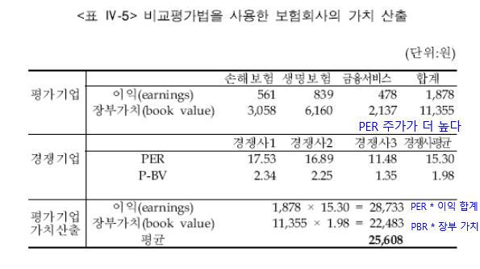
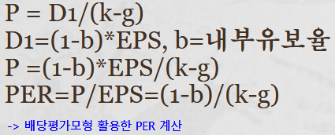
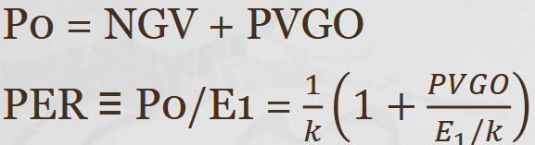
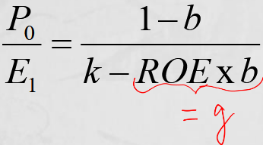
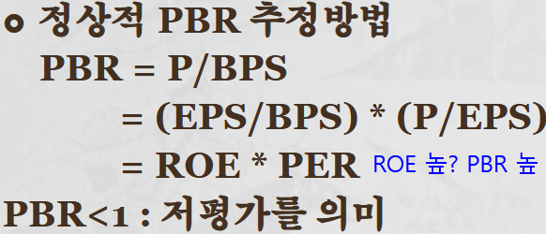
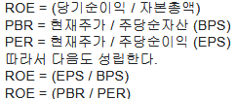
주식가격 결정 모형
주식의 리스크
Market risk : 가치변동, Credit risk : 파산가능성, Liquidity risk : 유동성 부족
Dividend discount model : 배당을 미래 현금흐름으로
V0 : 현재가치, Dt = t에서 배당, k = 할인률
배당성장률 g에 대한 DDM 공식(Gordon model)(k>g 가정)
할인률(k) 추정방식
1) CAPM : k = (위험자산 기대수익률) = (무위험수익률) + (위험 프리미엄)
E(ri) =개별위험자산i 기대수익률 rf : 국채(무위험자산) 수익률 E(rm) : 시장포폴(위험자산) 기대수익률; βi : 개별위험자산 i의 베타
2) 배당성장모형
k = 배당수익률 + 배당성장률 = d1/P0 +g = d1/P0 + b*ROE(Return on equity) 순이익 = 배당금+내부유보금; 0 <= b(=내부유보금/순이익) <= 1
Partitioning value
V0(성장 포함 가치) = NGV(성장 뺀 가치) + PVGO(성장 기회의 평가)
multi-stage growth
성장주기 : 초기(기업성장 > 경제성장)-> 성숙(기성 ≒ 경성) -> 마지막(기성 <경성)
Ex) 기업A가 3년동안 배당이 매년30%씩 성장(gs=0.3), 이후엔 10%성장률(gs=0.1)
1) 성장기(gs=0.3) : 3년동안의 배당금의 현재가치를 구함 -> 성장기동안 배당금의 현재가치 합 = 6.89
2) 성숙기(gs=0.1) : t4~t∞동안 배당금의 현재가치 합 :
1) + 2) : 6.89+46.97= 53.86
비교평가
경쟁기업 시장가격 기초 ->주식가치 산출
PER(Price Earning Ratio) : P(주가)/EPS(주당순이익)
PER과 growth opportunity : PVGO>0 -> PER 상승
PER과 ROE : PER↑<-ROE↑<-b↑&ROE>k 만족
PBR 모형 : PBR = P(주가)/BPS(주당 순자산가치) 주당순자산가치 = 순자산가치/주식 수 청산가치와 비교해 시장평가가 적절한지?

Slide 2
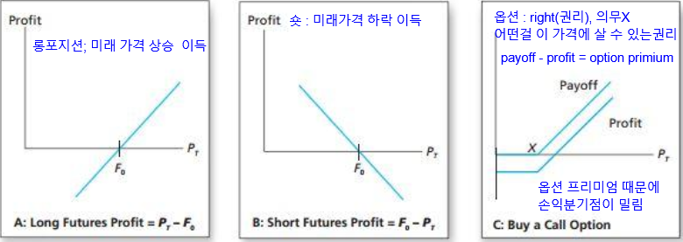
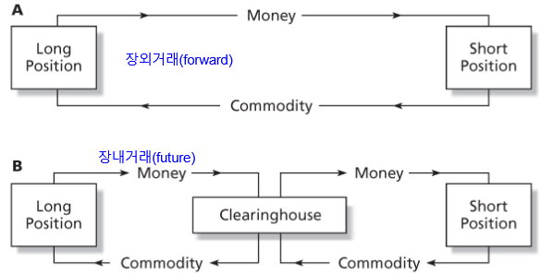
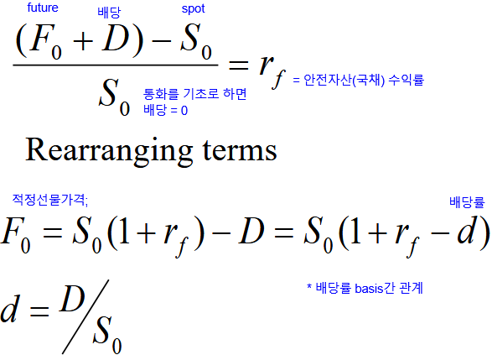
선물계약
선물(Futures)과 선도계약(Forwards)
선도계약 : 선물의 원형, 미래 시점의 거래를 현재에 거래. 계약이 당사자간 맞춤형
선물계약: 미래에 (만기) 기초자산 -> 정해진 가격으로 판매/구매 약속, 표준화된 계약
정형화 -> 유동성(거래비용 ↓), 시가평가 가능, 거래소->신용위험 ↓
선물의 의무 성격 : 만기 -> 계약에 맞춰 실제로 사고 팜; 가격은 현재, 결제는 만기
Basis, basis risk
Basis = 선물가격(=future price) - 현물가격(=spot price) F > S -> contango(정상시장), F < S -> backwardation(역조시장,기초자산 전망↓)
Basis risk : basis가 예상과 다르게 움직임 -> 완벽히 헷징했더라도 basis risk?->손해
롱, 숏 포지션에서 수익
롱포지션 수익 : 만기가격 > 현재가격; 숏 수익 : 만기가 < 현재가 (선물거래는 제로섬 게임 : 내 이익=반대 포지션 손실)
거래 메커니즘
증거금 : 선물 거래시 계약 보증을 위해 계좌 에 예치 해야 하는 일정 금액. 체결을 위한 개시 증거금 vs 유지를 위한 유지증거금
마진 콜 : 매일 시가평가 후 계좌 잔고가 유지 증거금 아래로 떨어지면 거래소에서 투자자에게 부족분을 내라고 요구
레버리지 : 전체계약 금액중 일부인 증거금 -> 계약 전체 규모 거래 OK
청산소(clearing house) :매일 시가평가 -> 모든 계약 손익 계산. -> 증거금 청산(부족시 마진 콜, 남으면 반환) -> 투자자가 마진콜 응답 X? 청산소가 해당 포지션을 강제로 청산 -> 그럼에도 발생하는 손실은 청산소 부담
Open interest(미결제 계약) : 만기X나, 청산되지 않은 선물 계약의 총 수. 롱/숏 중 미해 한방향을 예상. 많을수록 변동성↑ -> 일종의 speculation(자기포지션 오픈); 대부분 계약은 장이 끝나면 청산. 거래를 마칠 땐 반대거래로 0으로 만듬. (시장 닫혀도 사건사고는 일어남). 단, 매우 투기적? -> open 포지션으로. 전선화로 시간 구애X
시장참여자와 거래전략 : Speculators : 시장 예상과 반대, 현물포지션X. Hedgers : 실수요자, 자산가치가 X면 좋겠음. 현물 삼, 선물 팜-> 서로가 각 수요를 받아줌
선물가격 결정원리 (Spot-future parity theorem)
선-현물 간 arbitrage가 없는 균형관계. 적정 선물 가격 평가; 1) 기초자산 -> 현재 시점 구매 후 미래까지 보유 2) 미래 시점에 기초자산을 인도받기로 한 선물 계약 -> 현재시점에 매수 1), 2)의 최종 경과가 동일 해야함 에서 출발 -> (선물) = (현물) + (보관비용) - (보유수익)

Slide 3
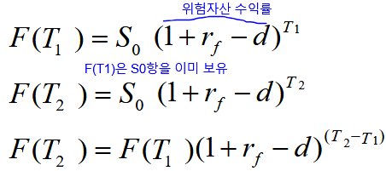
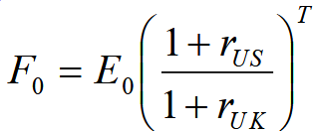
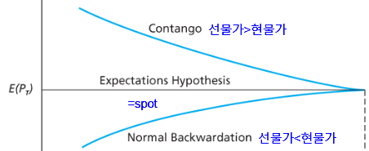
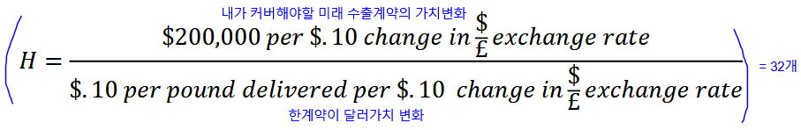
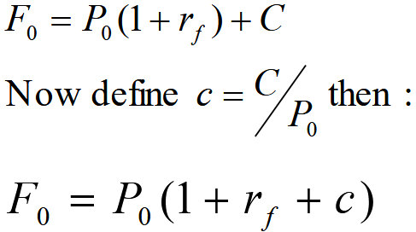
선물계약(계속)
스프레드(만기수익률 차이)가 있을 경우 관계
Rf > d일때 : 만기가 길수록 선물가격 높음; 배당수익(d) X : 일부 품목은 storage cost -> F1 = S0(1+rf+c)^T1의 형태;
외환 선물거래시 가격(파운드/달러 경우)
금융시장에서의 일물일가 법칙 F0=현시점 선물환율, E0=현시점 환율
외환거래시 리스크 헷징
US 수출업자 대금 £2,000,000 받음. 한 계약당 가치는 $625,000. 현 선물환율 $2/£1 -> 만기 선물환율 $1.9/£1
수출자는 2,000,000(파) * 0.1(달/파) = 200,000(달) 만큼의 손실. 완벽한 헷지를 위해선 현물포지션 만큼 선물포지션을 가져야함
따라서 200,000(달)/6,250(달) = 32개. 32개의 계약에 대한 헷징을 해야 함.
주식 지수 선물계약, 선물을 이용한 합성포지션
지수선물 장점 : 거래비용↓, 대응시 시간적으로 쉬움, 포폴 구성 시간↓
현물을 보유/공매도 대신 선물 계약으로 효과를 만듬
국채(안전자산)을 보유, 지수선물 시장이 (호황 -> 선물 롱), (불황 -> 선물 숏)
체계적 위험의 헷징
βi -> i번째 위험자산의 시장민감도(변동성); 베타 = 0.8, S&P500 : 1000->975(-2.5%) 포폴 가치 = 30,000,000달러
포폴 가치 감소분 : 30,000,000(달) * 0.02 = 600,000(달) 선물 계약 1개의 수익 : 1000(=S&P 500 지수) * $250(=멀티플라이어) * 0.025(=2.5%) = $6250 (멀티플라이어 = 지수1단위 변화 시 화폐가치 변화 분) 따라서 $600,000/$6250 = 96 계약에 대해 숏을 해야함
이자율 위험에 대한 헷징
포폴 가치 : 10,000,000(달), 수정 듀레이션 : 9, 10 basis point당 이자율 상승 = 0.1% 국채선물(t-bond 10y) 멀티플라이어 = 1000, 국채선물가격 : 90->89.1
1 basis point당 포폴 가격 변동 : $10,000,000 * 9 * 0.01 / 10 = $9000. 1 bp당 헷지 수단의 가격 변동 : 1000 * $90 = $900, $900/10(per bp) = $90 따라서 100개의 T-bond 계약을 해야함
상품에 대한 선물계약
F0 = 선물 가격, P0 = 자산의 현금가치, C = 보관비용
수익이 발생해야하나, 오히려 비용 발생

Slide 4
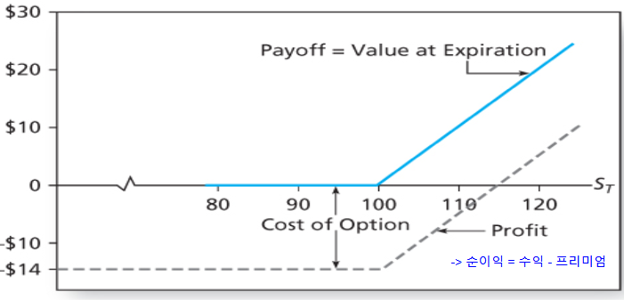
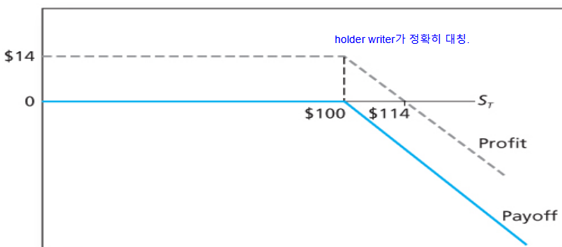
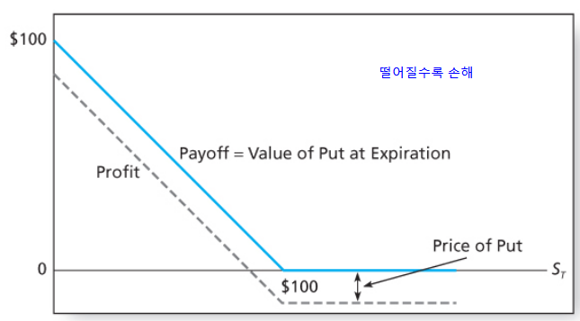
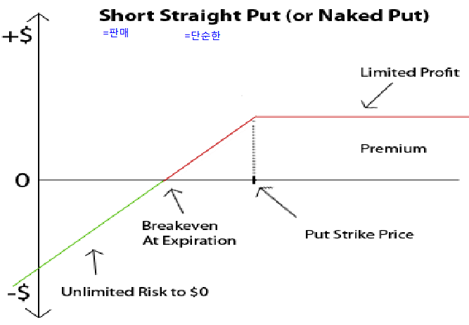
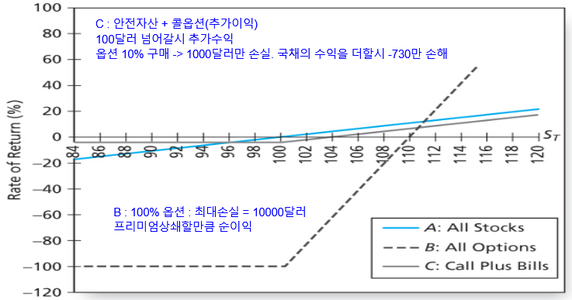
옵션
콜의 만기시 손익과 순이익
ST = 만기시 주식가격; X = 행사가격(Exersise Price)
콜 매수자의 손익 = 옵션 가치; (위) ST > X -> (ST - X), ST <= X -> 0 순이익 = 손익 - 프리미엄
콜의 매도자의 손익 = 프리미엄; (아래) ST > X -> -(ST-X), ST <=X -> 0 순수익 = 손익(상대방 행사)+프리미엄
풋의 만기시 손익과 순수익
매수자의 손익 : ST >= X -> 0, ST < X -> (X-ST) (위) 순수익 = 손익 - 프리미엄
매도자의 손익 : ST >= 0 -> 0, ST < X -> -(X-ST) 순수익 = 손익 + 프리미엄 (아래)
옵션과 주식(현물) 비교
보유액 10000$, 주가 100$, 오른다고 가정. 현물? 콜? 옵션은 계약당 10달러, 계약사이즈 100주
A) 100주를 삼 B) 콜옵션 1000개 계약(10만주 살 수 있는 기회) C) 콜옵션 100개, 나머지 9000$은 3% 국채
주가가 100->120으로 상승할 경우 손익 : A : 12000$, B : 20000$, C : 11270$
B가 레버리지 효과 가장 큼
C는 안전자산이 보험역할, -10000+9270 = -730이 최대 손실폭

Slide 5
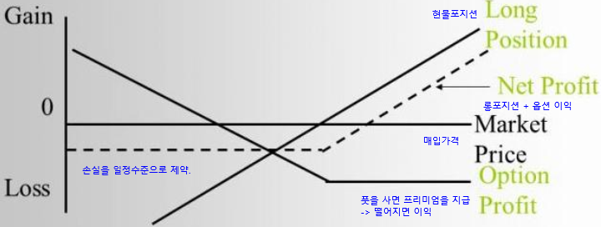
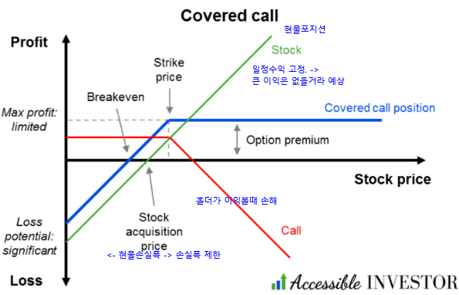
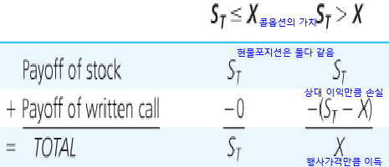
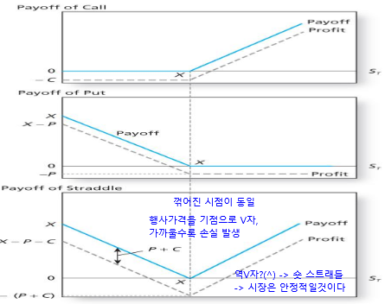
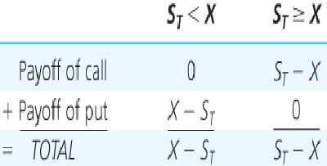
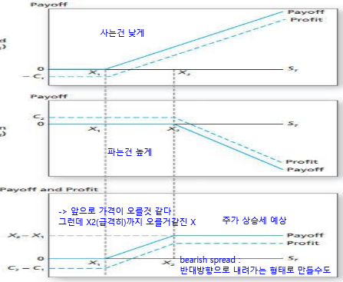
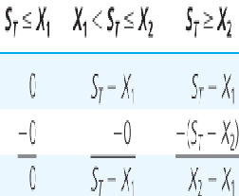
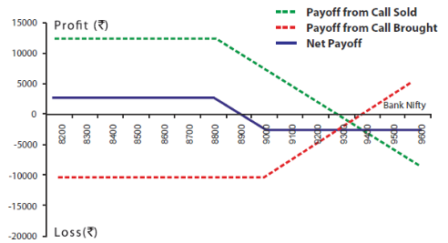
Two-party option strategies
Protective put
현물 + 풋옵션을 섞어서 구매(현물의 downside risk 감소, 위험에 대비해 풋옵션) (손실을 제약하는 성질, 투기X. 리스크 관리)
Covered Call
현물을 hold, 크리고 콜옵션을 매도. (현상유지 or 약간의 상승세 예상)
초기 투자비용 일부를 콜옵션 프리미엄으로 충당 ; 매도가격의 목표치 설정. 미래 얼마에 sold? -> 커버드콜 유용 downside risk 감소(단, 완전해소X)
Straddle
행사가격 & 만기가 같은 콜과 풋을 동시에 구매 (사느냐, 파느냐에 따라 롱스트래들, 숏스트래들) -> 변동성에 대한 투자
Spreads
서로 다른 행사가격 및 만기인 콜/풋 -> 하나는 사고 하나는 판매
X1 = 구매한 콜의 행가가격 X2 = 판매한 콜의 행사가격

Slide 6
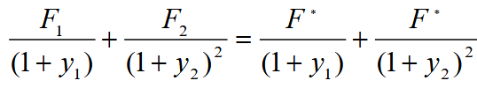
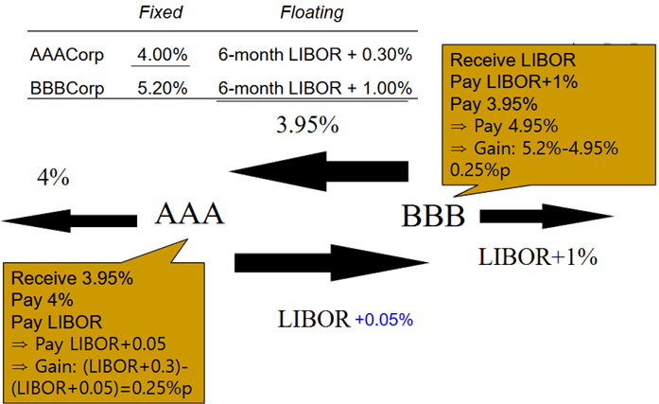
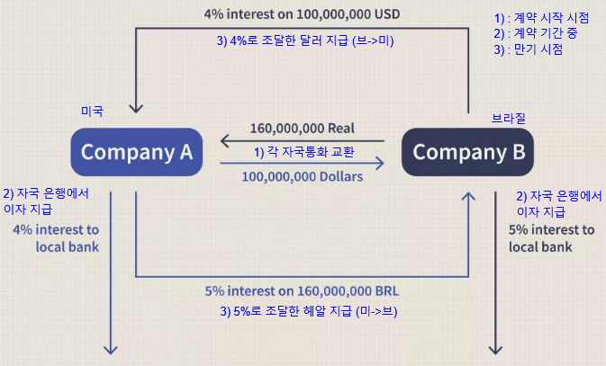
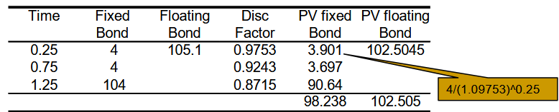

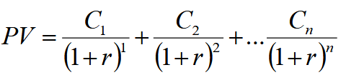
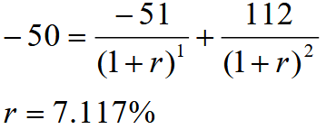
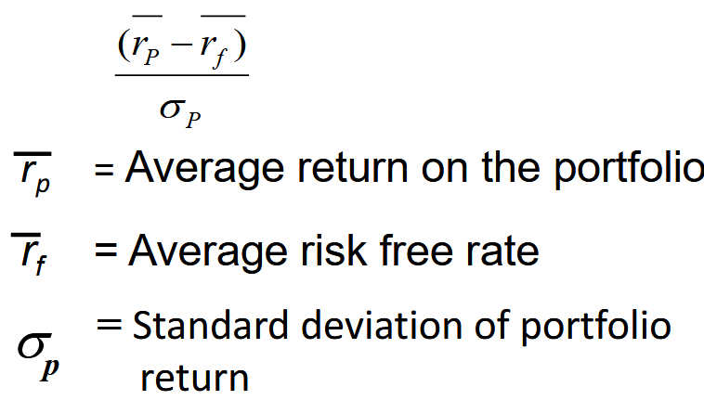
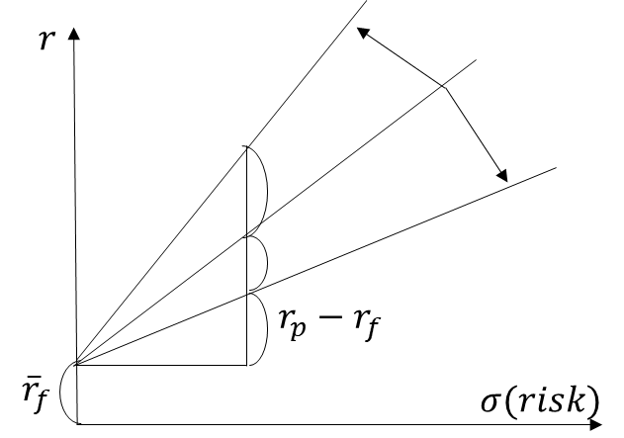
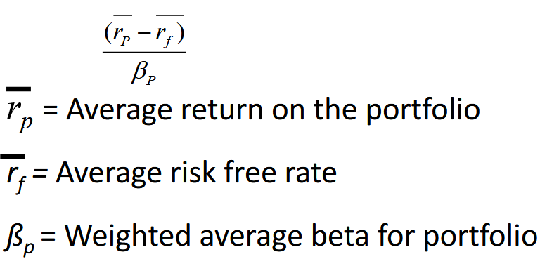
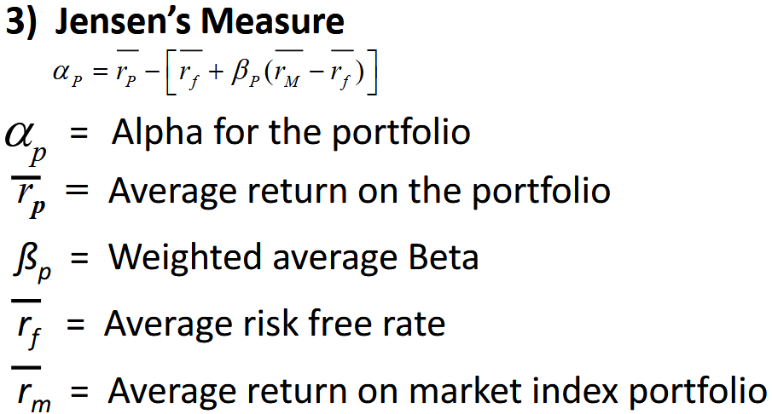
스왑/투자 성과 평가
스왑
정의 : 비교우위를 통해 서로간 이익 되는 계약; 각 비교우위가 있는 시장에서 자금 조달 -> 이자/원금 교환, 자금조달 비용↓
원리 : AAA,BBB간 금리차이(GAP) -> AAA는 고정, BBB는 변동 금리 상대 우위? 비교우위 시장에서 자금 조달 -> 이자 교환
포워드 계약의 포트폴리오로서 스왑
스왑 = 여러 포워드가 한 포폴에; 서로 다른 만기 포워드 -> 동일 행사가격으로 만듦
이자율 스왑과 통화스왑
이자율 스왑 : 고정금리 이자 ↔ 변동금리 이자; 원금 교환X
최종적으로 AAA는 리보 0.05% 지급 & BBB는 고정 4.95%. 각각 직접 조달보다 -0.25% 이득
통화 스왑 : 통화간 원금+이자 교환, 계약시 원금교환 -> 만기에 재교환 특징.
자국 시장 등 비교우위가 있는 시장 에서 유리한 조건으로 자금 조달 -> 스왑을 통해 타 통화로 자금을 조달하는 효과.
스왑 계약의 가치평가
정의 : 계약 기간동안 교환될 미래 현금 흐름의 현재가치 차이
고정 현재가치 합 = 98.xx, 변동 FV 합 = 102.xxx -> 현재 스왑 가치 -> -4.267
계약 시점엔 0 -> 시장 변동으로 발생
투자 성과 평가 : 수익률 계산
Time-weighted return : 각 기간 수익률의 기하평균
Dollor-weighted Return : 기간중 발생한 모든 현금 흐름을 고려한 내부수익률
0 : $50주식구매; 1: $53구매,$2배당2: $4배당,각 주 $54에 처분시 ->
위험 조정 성과 지표(Risk-Adjusted Performance Measures)
Sharp ratio : 단, 서로 다른 시장간 직접 비교 어렵
Treynor measure :
Information Ratio : 젠슨의 알파값을 포폴의 비체계적 위험(nonsystematic risk)로 나눈 값. 위험 단위당 추가수익(알파) 측정. 다변화가 잘될수록 정보비율↑
- Jensen's Measure :
실제 포폴 수익률에서
CAPM에서의 적정 수익률을
차감, CAPM 모델 기준으로
성과 평가

Slide 7
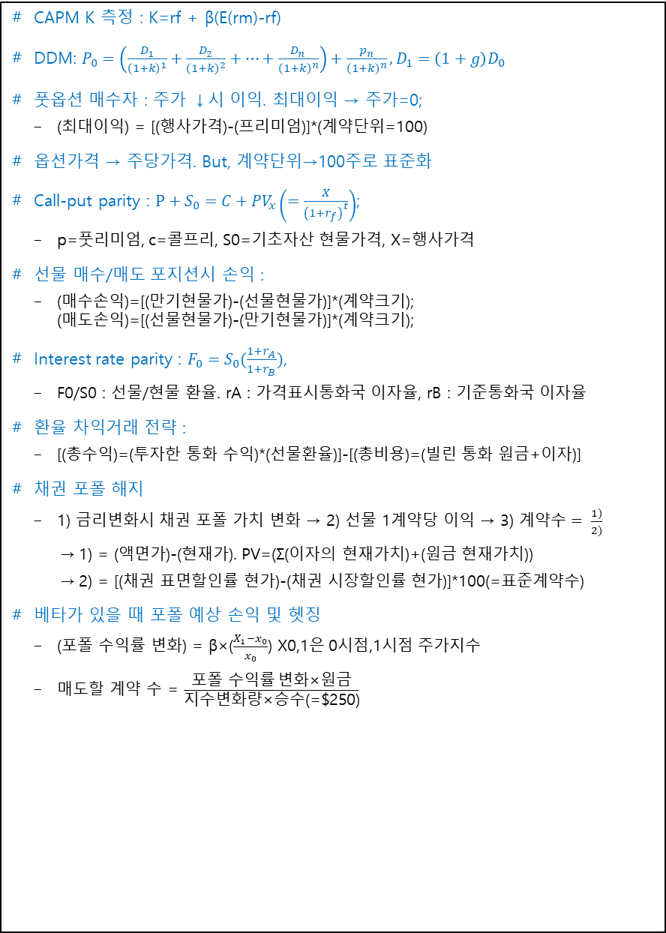
금투기말
CAPM K 측정 : K=rf + β(E(rm)-rf)
DDM: $P_{0}=\left(\frac{D_{1}}{{\left(1+k\right)}^{1}}+\frac{D_{2}}{{\left(1+k\right)}^{2}}+…+\frac{D_{n}}{{\left(1+k\right)}^{n}}\right)+\frac{p_{n}}{{\left(1+k\right)}^{n}}, D_{1}=\left(1+g\right)D_{0}$
풋옵션 매수자 : 주가 ↓시 이익. 최대이익 → 주가=0;
(최대이익) = [(행사가격)-(프리미엄)]*(계약단위=100)
옵션가격 → 주당가격. But, 계약단위→100주로 표준화
Call-put parity : $P+S_{0}=C+{PV}_{x}\left(=\frac{X}{{\left(1+r_{f}\right)}^{t}}\right)$;
p=풋리미엄, c=콜프리, S0=기초자산 현물가격, X=행사가격
선물 매수/매도 포지션시 손익 :
(매수손익)=[(만기현물가)-(선물현물가)]*(계약크기); (매도손익)=[(선물현물가)-(만기현물가)]*(계약크기);
Interest rate parity : $F_{0}=S_{0}(\frac{1+r_{A}}{1+r_{B}})$,
F0/S0 : 선물/현물 환율. rA : 가격표시통화국 이자율, rB : 기준통화국 이자율
환율 차익거래 전략 :
[(총수익)=(투자한 통화 수익)*(선물환율)]-[(총비용)=(빌린 통화 원금+이자)]
채권 포폴 해지
1) 금리변화시 채권 포폴 가치 변화 → 2) 선물 1계약당 이익 → 3) $계약수= \frac{1)}{2)}$
1) = (액면가)-(현재가). PV=(Σ(이자의 현재가치)+(원금 현재가치))
2) = [(채권 표면할인률 현가)-(채권 시장할인률 현가)]*100(=표준계약수)
베타가 있을 때 포폴 예상 손익 및 헷징
(포폴 수익률 변화) = β​×($\frac{X_{1}−x_{0}}{x_{0}}$) X0,1은 0시점,1시점 주가지수
매도할 계약 수 = $\frac{포폴 수익률 변화\text{×}원금}{\text{지수변화량}\text{×}\text{승수}\text{(=\$250)​}\text{​}}$
1)
+60000
(기존)
-60000
은행
기업
채권자
LIBOR :
2)
5% → 유리, -50000
8% → 불리, -80000

